Slide 1
Úvod do teorie odhadu
Martina Litschmannová, Adéla Vrtková

Slide 2
Obsah lekce
Výběrové charakteristiky
parametry populace vs. výběrové charakteristiky
Úvod do teorie odhadu
bodové odhady vs. intervalové odhady
intervalové odhady
jednovýběrové
rozdílů, resp. podílů, parametrů dvou populací

Slide 3
Princip statistické indukce

Slide 4
Výběrové charakteristiky vs. parametry populace
Parametry populace (obvykle pro jejich značení používáme symboly řecké abecedy) jsou konstanty.
Charakteristiky výběru (obvykle značíme latinkou) jsou obvykle různé – v závislosti na pořízeném výběru. Jsou to náhodné veličiny.
Základní soubor (populace) |  | medián x_{0,5} |  | směr. odchylka σ | pravděpodobnost π
Výběrový soubor (výběr) |  |  | výběrový rozptyl S² | výběrová směr. odchylka S | rel. četnost p

Slide 5
Úvod do teorie odhadu

Slide 6
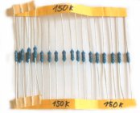
Lze určit střední hodnotu životnosti el. součástek?
Lze určit účinnost léku?
Lze určit, který výrobce vyrábí kvalitněji?
Neznáme-li rozdělení náhodné veličiny $X$, pak
parametry náhodné veličiny X nelze většinou přesně určit, lze je jen odhadnout.

Slide 7
Jak odhadnout parametry populace?
Bodový odhad - parametr základního souboru aproximujeme jediným číslem
Intervalový odhad – parametr populace aproximujeme intervalem, v němž s velkou pravděpodobností příslušný populační parametr leží.

Slide 8
Bodový odhad
Mějme náhodný výběr $X_{1}, X_{2}, …, X_{n}$ z určitého rozdělení, které závisí na neznámém parametru $θ$. Odhadem $T$ parametru $θ$ je pak výběrová charakteristika $T\left(X_{1}, X_{2}, …, X_{n}\right)$, která nabývá hodnot „blízkých“ neznámému parametru $θ$.
Vybrané populační parametry a jejich bodové odhady:
konstanty
obecně značíme $θ$
Základní soubor (populace) |  | medián x_{0,5} |  | směr. odchylka σ | pravděpodobnost π
Výběrový soubor (výběr) |  |  | výběrový rozptyl S² | výběrová směr. odchylka S | rel. četnost p
náhodné veličiny
obecně značíme $T\left(X\right)$

Slide 9
Interval spolehlivosti vs. intervalový odhad
Interval spolehlivosti (konfidenční interval) pro parametr $θ$ se spolehlivostí $1−α$, kde $α∈〈0;1〉$, je taková dvojice statistik $\left(T_{D},T_{H}\right)$, že
$P\left(T_{D}≤θ≤T_{H}\right)=1−α$.
Intervalový odhad $〈t_{D},t_{H}〉$ je jednou z realizací intervalu spolehlivosti.
V čem spočívá výhoda intervalových odhadů vůči bodovým odhadům?
Přinášejí informaci o nejistotě (nepřesnosti) odhadu.

Slide 10
Co je co v terminologii intervalových odhadů?
$$P\left(T_{D}≤θ≤T_{H}\right)=1−α$$
hledaný parametr
(konstanta, kterou nejsme schopni přesně určit)
spolehlivost odhadu,
tj. pravděpodobnost s níž hledaný parametr $θ$leží
v intervalu $\left\langle T_{D};T_{H}\right\rangle$
meze intervalu spolehlivosti
(náhodné veličiny)

Slide 11
Co to znamená, že spolehlivost odhadu je 1-$α$?
Simulace intervalových odhadů střední hodnoty (spolehlivost 0,95) získaných na základě opakovaných výběrů o rozsahu 30 z populace se střední hodnotou 100.
6 intervalů ze 100 neobsahuje skutečnou střední hodnou.

Slide 12
Jaké máme požadavky na interval spolehlivosti?
$$P\left(T_{D}≤θ≤T_{H}\right)=1−α$$
Co největší spolehlivost odhadu.
Co nejmenší šířka intervalu spolehlivosti. (S rostoucí šířkou intervalového odhadu klesá významnost získané informace.)
Závěr:
S rostoucí spolehlivostí se zvětšuje šířka intervalového odhadu a tím klesá významnost takto získané informace. $⇒$
Nutnost kompromisu $\left(α=05, resp. 0,01 nebo 0,10\right)$
S rostoucím rozsahem výběru se šířka intervalového odhadu snižuje.
hladina významnosti

Slide 13
Jaké jsou typy intervalů spolehlivosti?
oboustranné
$$P\left(θ<T_{D}\right)=P\left(θ>T_{H}\right)=\frac{α}{2}$$
Tyto dvě podmínky zaručují, že $P\left(T_{D}≤θ≤T_{H}\right)=1−α$.
jednostranné (odhadujeme-li například délku života nějakého zařízení, je pro nás důležitá pouze dolní mez)
levostranné: $P\left(θ≥T_{D}^{∗}\right)=1−α$
pravostranné : $P\left(θ≤T_{H}^{∗}\right)=1−α$

Slide 14
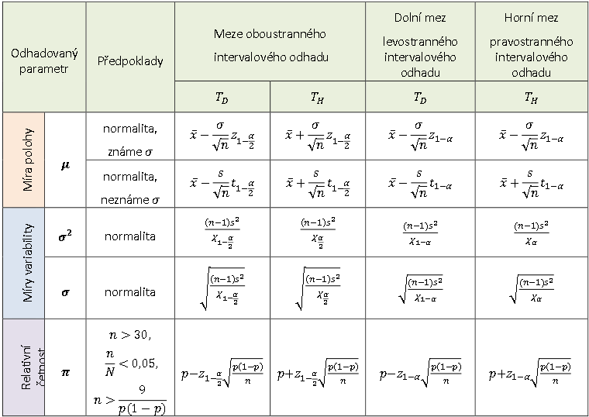

Slide 15
Děkuji za pozornost!

